Slide 1
Wyniki egzaminu maturalnego maj 2015
Liceum Ogólnokształcące
w Centrum Edukacyjnym
„Radosna Nowina 2000”
w Piekarach

Slide 2
Najważniejsze informacje:
Do egzaminu maturalnego w naszej szkole przystąpiło 108 osób.
Egzamin w Polsce zdało 74% tegorocznych absolwentów
Egzamin w Małopolsce zdało 77% tegorocznych absolwentów
Egzamin maturalny w LO Piekary wszyscy zdali !
Wśród szkół w Małopolsce jesteśmy jedną z trzech szkół, gdzie zdawalność wynosi 100% (licząc szkoły, gdzie ponad 90 osób zdawało egzamin). W całym województwie tylko13 szkół może poszczycić się 100% zdawalnością.
Tegoroczni absolwenci jako pierwsi zdawali egzamin wg nowej formuły.

Slide 3
Język polski poziom podstawowy – 108 osób (obowiązkowy) poziom rozszerzony – 34 osoby (dodatkowy)

Slide 4
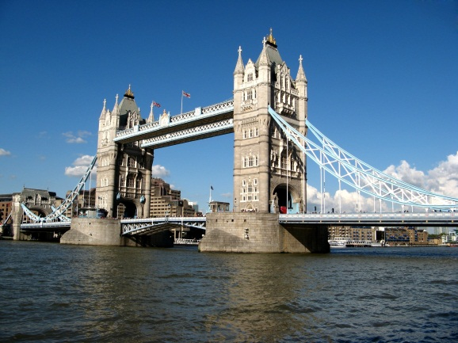
Język angielski poziom podstawowy – 105 osób (obowiązkowy) poziom rozszerzony – 101 osób (dodatkowy)

Slide 5
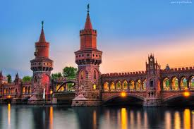
Język niemiecki poziom rozszerzony – 1 osoba (dodatkowy)

Slide 6
Język francuski poziom podstawowy – 2 osoby (obowiązkowy) poziom rozszerzony – 3 osoby (dodatkowy)

Slide 7
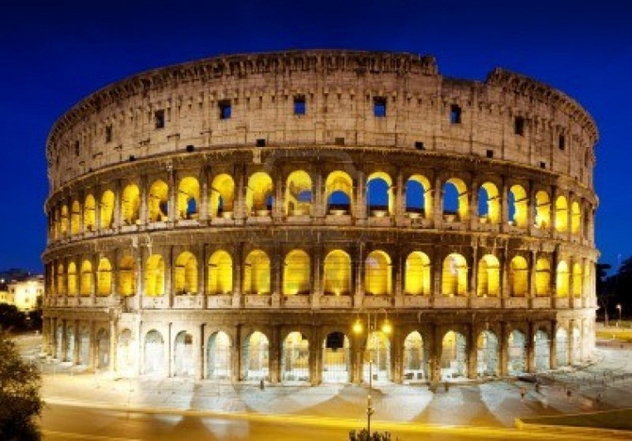
Język włoski poziom rozszerzony – 1osoba

Slide 8
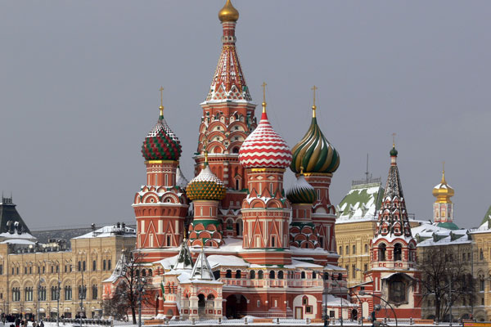
Język rosyjski poziom podstawowy – 1osoba (obowiązkowy) poziom rozszerzony – 1 osoba (dodatkowy)

Slide 9
Matematyka poziom podstawowy – 108 osób (obowiązkowy) poziom rozszerzony – 57 osób (dodatkowy)

Slide 10
Fizyka poziom rozszerzony – 9 osób (dodatkowy)

Slide 11
Geografia poziom rozszerzony –10 osób (dodatkowy)

Slide 12
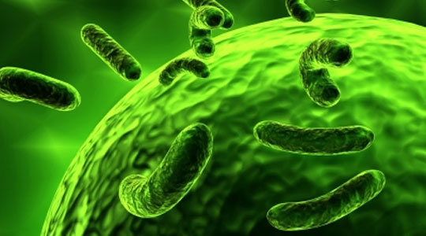
Biologia poziom rozszerzony – 23 osoby (dodatkowy)

Slide 13
Chemia poziom rozszerzony – 20 osób (dodatkowy)

Slide 14
Wiedza o społeczeństwie poziom rozszerzony – 11 osób (dodatkowy)

Slide 15
Historia poziom rozszerzony – 11 osób (dodatkowy)

Slide 16
Filozofia poziom rozszerzony – 1 osoba (dodatkowy)

Slide 17
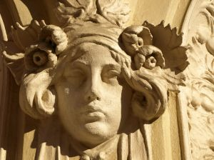
Historia sztuki poziom rozszerzony – 1 osoba (dodatkowy)

